Slide 1
移动应用开发
方维维

Slide 2
本节课学习内容
持久化技术简介
文件存储
SharedPreferences存储
SQLite数据库存储
使用LitePal操作数据库

Slide 3
持久化技术简介
数据持久化
就是将内存中的数据保存到存储设备中，使得数据在断电后仍不丢失
三种方式
文件
XML：SharedPerferences
内建数据库

Slide 4
本节课学习内容
持久化技术简介
文件存储
SharedPreferences存储
SQLite数据库存储
使用LitePal操作数据库

Slide 5
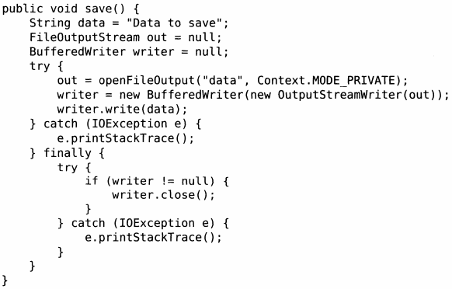
文件存储
文件存储说明
最基本的一种数据存储方式
不对存储的内容进行任何的格式化处理，原样保存到文件
适合存储简单的文本数据或二进制数据
复杂的文本数据，需要自己来定义格式规范
使用：写文件
Context类的openFileOutput方法，参数为文件名（注意：无路径）和操作模式

Slide 6
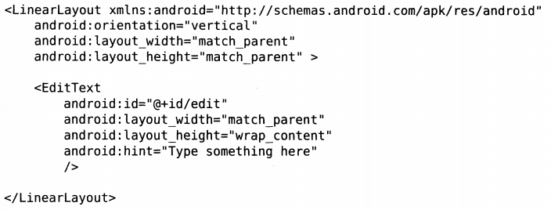
文件存储实例：FilePersistenceTest
activity_main.xml
添加一个EditText,用来输入保存到文件里的内容

Slide 7
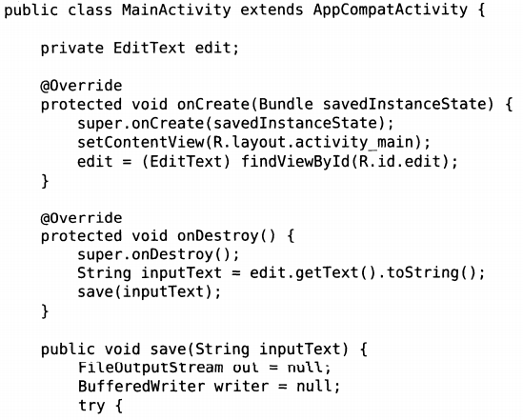
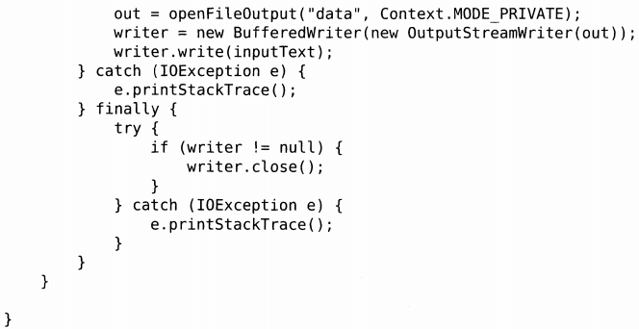
文件存储实例
通过openFileOutput()创建一个FileOutPutStream对象，传入两个参数，第一个参数为文件名，第二个参数为写入文件的方式，有两种，MODE_PRIVATE为覆盖写
MODE_APPEND为追加写
MainActivity
再使用OutPutStreamWriter构造出一个BufferWriter对象，用它将文本内容写到文件中去
在活动销毁的时候调用save()方法，将文本内容保存到文件中去

Slide 8
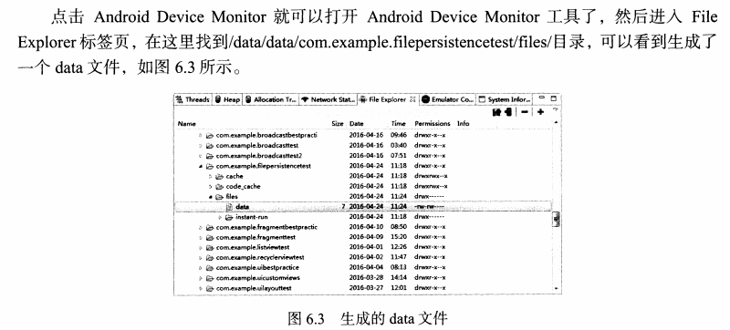
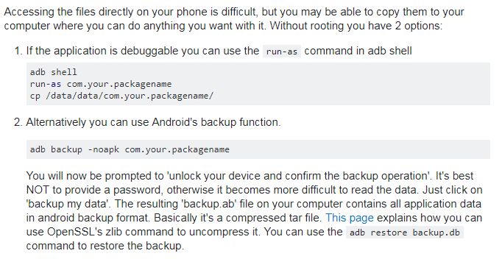
Android Device Monitor
Tools → Android → Android Device Monitor
但是，目前不太可用了（高版本SDK），可行的方法有：
https://stackoverflow.com/questions/13006315/how-to-access-data-data-folder-in-android-device

Slide 9
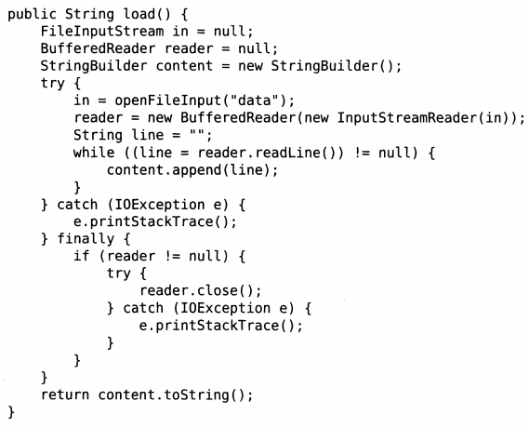
文件存储
使用：读文件
Context类的openFileOutput方法，参数为文件名（注意：无路径）

Slide 10
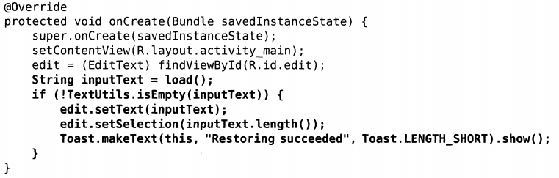
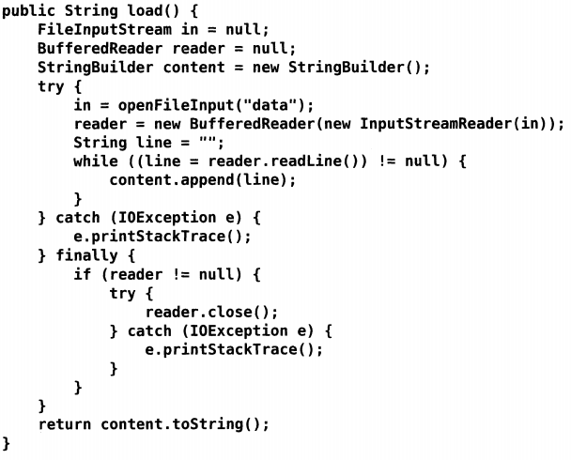
文件存储
读取文件中的内容，修改MainActivity
通过openFileInput()创建一个FileInPutStream对象，然后通过它构建出一个InputStreamRead对象，在使用InputStreamRead构建出BufferReader对象对文件进行读取
判断读取的下一行是否为空，不为空的话就读取出来，追加到一个字符串中

Slide 11
本节课学习内容
持久化技术简介
文件存储
SharedPreferences存储
SQLite数据库存储
使用LitePal操作数据库

Slide 12
SharedPreferences存储
采用键值对的方式来存储数据（实际就是一个XML）
数据有一个对应的键值
支持不同的数据类型存储

Slide 13
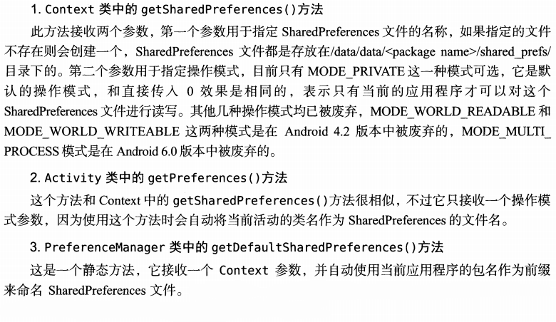
获取SharedPreferences对象
3种获取方式

Slide 14
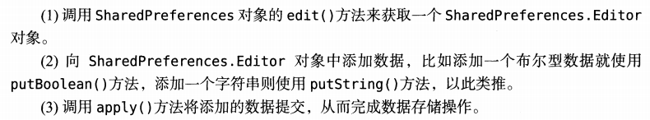
获取SharedPreferences对象
写

Slide 15
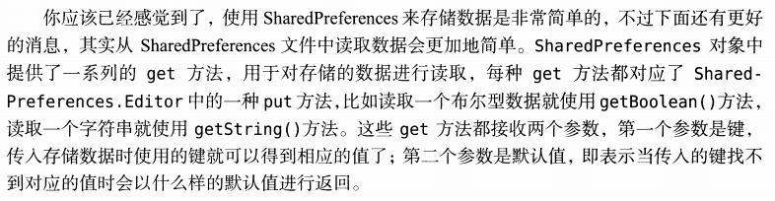
读SharedPreferences
读

Slide 16
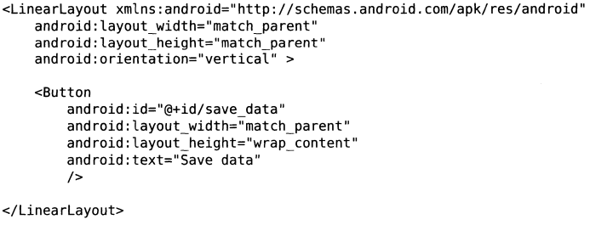
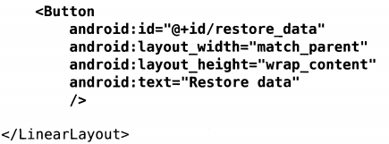
SP存储实例： SharedPreferencesTest
activity_main.xml
添加一个Button,点击按钮将数据存储到SharedPreferences中
添加一个Button,点击按钮将数据从SharedPreferences中读取出来

Slide 17
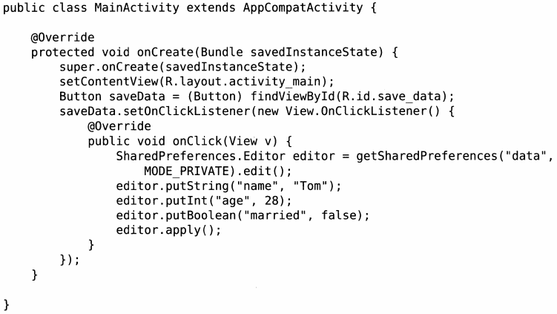
SP存储实例
通过context的getSharedpreferences()方法获得Sharedpreferences对象，有两个参数，第一个参数指定Sharedpreferences文件的名称，第二个参数指定操作模式，目前只有一种。
再调用它的edit()对象获得Sharedpreferences.editor对象
修改MainActivity
调用Sharedpreferences.editor的putXXX()方法向Sharedpreferences添加数据，添加形式类似于(KEY,VALUE)键值对的形式
最后调用Sharedpreferences.editor的apply()方法进行提交

Slide 18
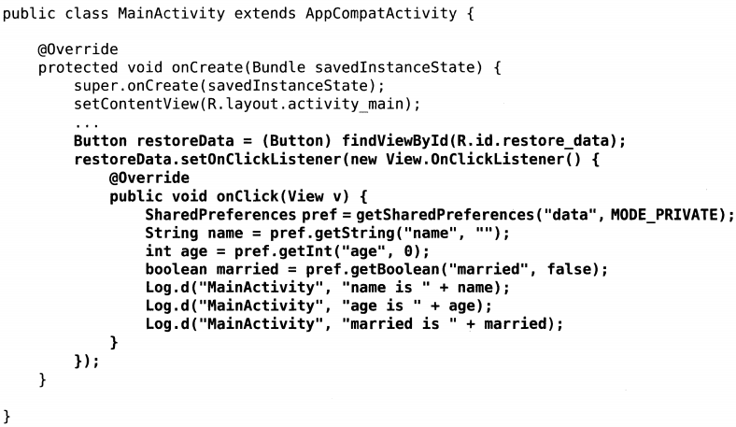
SP存储实例
从Sharedpreferences中读取数据，修改MianActicity
调用Sharedpreferences的getxxx()方法，从Sharedpreferences中读取数据，该方法中需要两个参数，第一个参数是(KEY,VALUE)键值对中的KEY值，第二个参数为默认值，当没有找到对应值的时候以该值返回
注意查看logcat信息

Slide 19
Android Device Monitor
Tools → Android → Android Device Monitor
但是，目前不太可用了（高版本SDK），可行的方法有：
https://stackoverflow.com/questions/13006315/how-to-access-data-data-folder-in-android-device

Slide 20
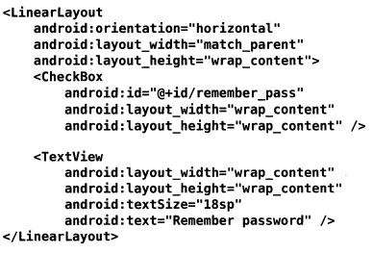
SharedPreferences + BroadcastBestPractice项目
SharedPreferences实例，实现记住密码功能
我们修改上一节课的BroadcastBestPractice项目，首先修改activity_login
在这里添加一个ChexBox复选框，通过选中与否来控制用户是否需要记住密码

Slide 21
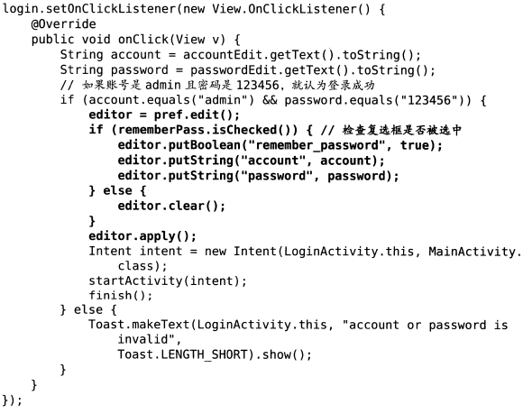
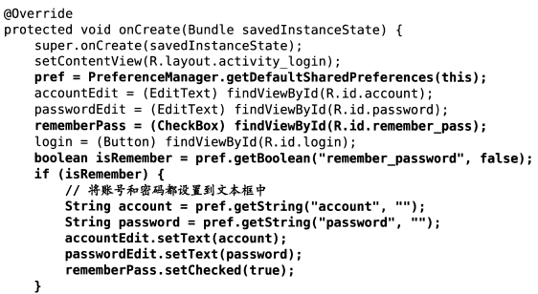
SharedPreferences + BroadcastBestPractice项目
修改LoginActivity
判断复选框是否被点中，是则将用户名和密码保存到Sharedpreferences文件中去
调用Sharedpreferences的getXXX()方法获取remeber_password的值，这个值存储了用户是否点击了记住密码，如果是就将保存的用户名密码显示再文本框里

Slide 22
本节课学习内容
持久化技术简介
文件存储
SharedPreferences存储
SQLite数据库存储
使用LitePal操作数据库

Slide 23
SQLite数据库存储
SQLite数据库简介
SQLite是目前最流行的开源嵌入式数据库，SQLite可以很好的支持关系型数据库所具备的一些基本特征，如标准SQL语法、事务、数据表和索引等。SQLite支持 NULL、INTEGER、REAL（浮点数字）、TEXT(字符串文本)和BLOB(二进制对象)数据类型，虽然它支持的类型虽然只有五种，但实际上sqlite3也接受varchar(n)、char(n)、decimal(p,s) 等数据类型，只不过在运算或保存时会转成对应的五种数据类型。下面我们将列举一下SQLite的主要特征：
1). 管理简单，甚至可以认为无需管理。
2). 操作方便，SQLite生成的数据库文件可以在各个平台无缝移植。
3). 可以非常方便的以多种形式嵌入到其他应用程序中，如静态库、动态库等。
4). 易于维护。

Slide 24
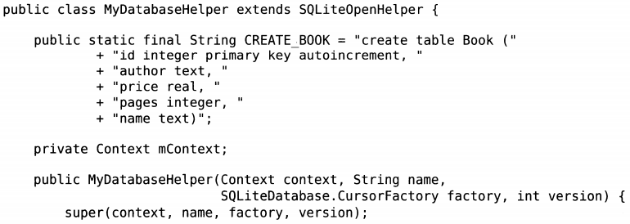
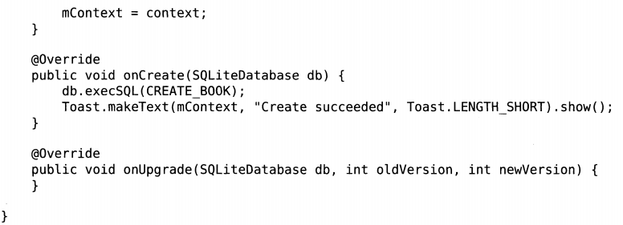
SQLite数据库存储：DatabaseTest
创建数据库，新建一个MyDatabaseHelper类
创建一个表的SQL语句，涉及到的数据类型有，integer表示整型，text表示文本类型，real表示浮点型，同时我们使用primary key将id设置为主键，并用autoincrement关键字表示id自动增长
调用SQLiteDatabase的execSQL()方法执行SQL语句

Slide 25
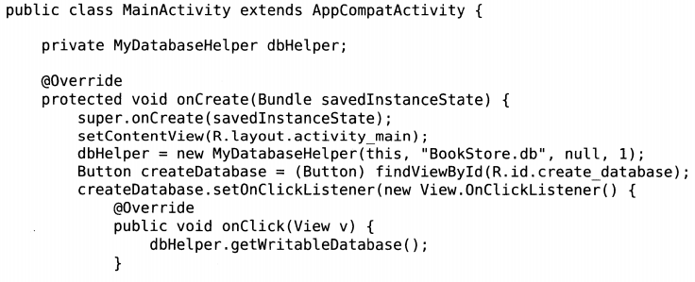

SQLite数据库存储
修改MainActivity
在onCreate()方法中创建了MyDatabaseHelperd对象，并通过构造方法指定数据库名为BookStore.db，版本号为1
调用getWritableDatabase()方法，当第一次点击按钮的时候，会检测程序中没有BookStore.db这个数据库，，如果没有程序会调用MyDatabaseHelperd中的onCreate()方法来创建

Slide 26
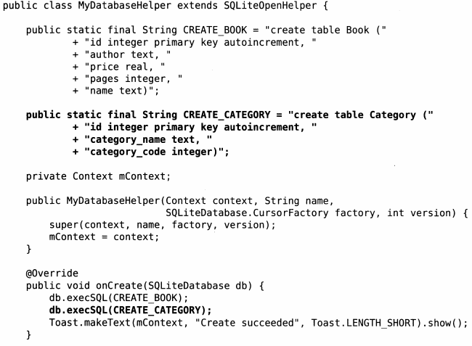
SQLite数据库存储
升级数据库，修改MyDatabaseHelper
添加一个创建表的语句
运行程序后我们发现，程序里并没有我们新添加的Category这个表，因为我们刚刚提过getWritableDatabase()方法会检测程序里是否有BookStore.db这个数据库，如果存在，就不会在调用MyDatabaseHelper的onCreate()方法，因此Category这个表也不会被创建了
调用SQLiteDatabase的execSQL()方法执行SQL语句

Slide 27
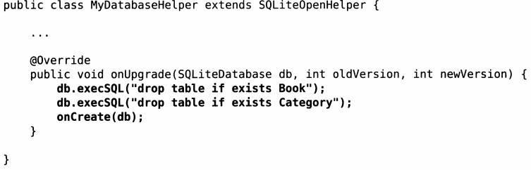
SQLite数据库存储
解决添加新表的的问题，修改修改MyDatabaseHelper
onUpgrade()方法在数据库升级的时候会被调用，在onUpgrade()里执行了两条DROP语句，意思是如果这个表在数库中存在的话删除表，然后调用onCreate()方法，那么什么时候会调用onUpgrade()方法

Slide 28
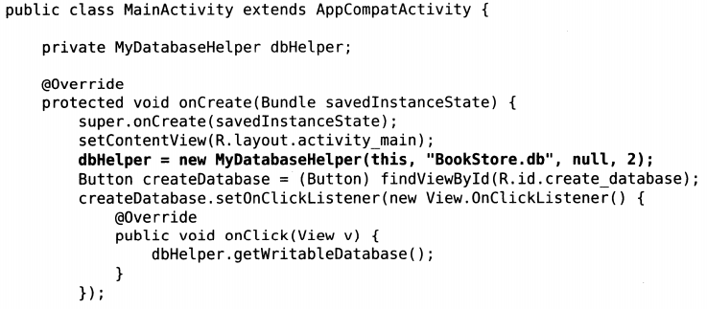
SQLite数据库存储
修改MainActivity
在创建MyDatabaseHelperd对象的时候我们指定版本号为大于1的整数，这表示我们对数据库进行了升级，程序因此会调用onUpgrade()方法

Slide 29
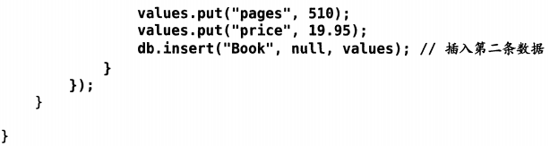
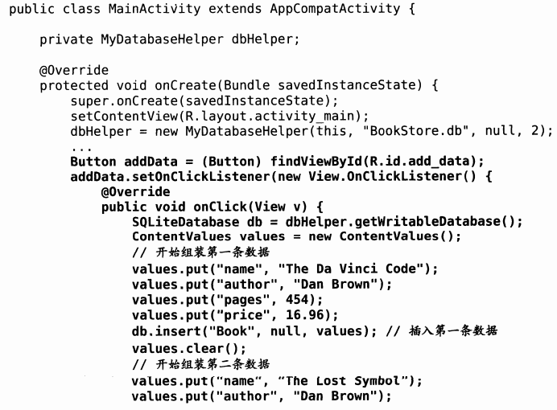
SQLite数据库存储
添加数据，修改MainActivity
首先我们获得SQLiteDatabase对象，然后用ContentValues来对要添加的数据进行组装，这里我们添加了Book表里的四列数据，然后调用SQLiteDatabase的insert()方法将数据添加到表中。这里我们组装了两组不同的数据。

Slide 30
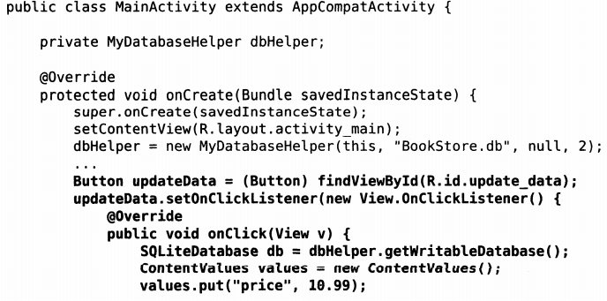

SQLite数据库存储
更新数据，修改MainActivity
构建ContentValues对象，指定了一组数据，表示我们想把价格更新为10.99，调用SQLiteDatabase的update()方法，第三、四个参数是来指定具体更新哪几行数据，第三个参数对应的是SQL语句中的where，表示更新所有name为？的行，第四个参数具体指定？的内容

Slide 31
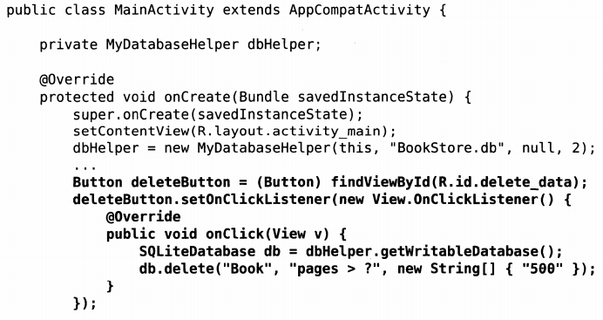
SQLite数据库存储
删除数据，修改MainActivity
调用SQLiteDatabase的delete()方法，第二、三个参数是来指定具体删除哪几行数据，第二个参数对应的是SQL语句中的where，表示删除所有pages大于？的行，第三个参数具体指定？的内容

Slide 32
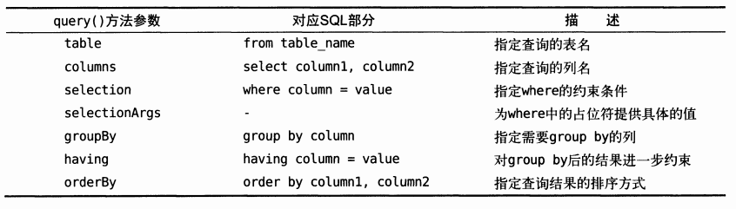
SQLite数据库存储
查询数据，query()方法参数介绍

Slide 33
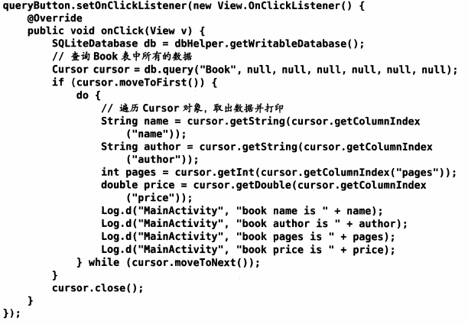
SQLite数据库存储
修改MainActivity
查出Book表中的所有数据，得到一个Cursor数据
将数据指针移到第一行位置
getColumnIndex()方法获取某一列在表中对应的位置索引
遍历查询到的每一行数据

Slide 34
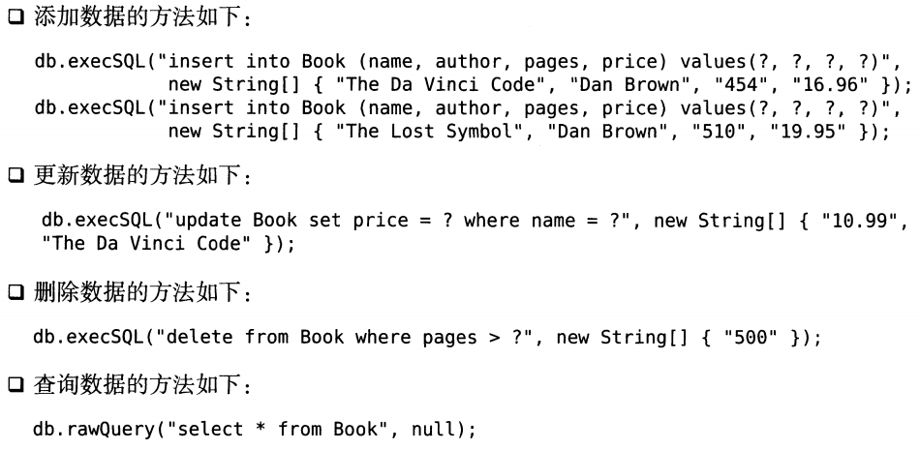
SQLite数据库存储
使用SQL操作数据库

Slide 35
本节课学习内容
持久化技术简介
文件存储
SharedPreferences存储
SQLite数据库存储
使用LitePal操作数据库

Slide 36
使用LitePal操作数据库
LitePal简介
LitePal是一款开源的Android数据库框架，它采用了对象关系映射(ORM)的模式，并将我们平时开发时最常用到的一些数据库功能进行了封装，使得不用编写一行SQL语句就可以完成各种建表、増删改查的操作。并且LitePal很“轻”，jar包只有100k不到，而且近乎零配置，这一点和Hibernate这类的框架有很大区别。

Slide 37
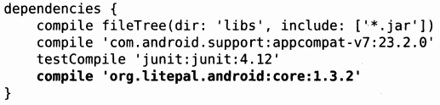
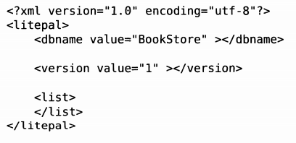
使用LitePal操作数据库
配置LitePal
第一步，编辑app/build.gradle
第二步，配置litepal.xml文件
将LitePal引入到项目中
<dpname>指定数据库名
<version>指定数据库版本号
<list>指定所有的映射模型

Slide 38
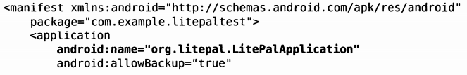
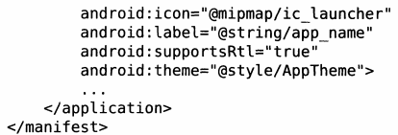
使用LitePal操作数据库
第三步，配置LitePalApplication,修改AndroidManifest.xml
将项目的application配置为org.litpal.LitLapApplication,这样才能让LitPal所有的功能正常使用

Slide 39
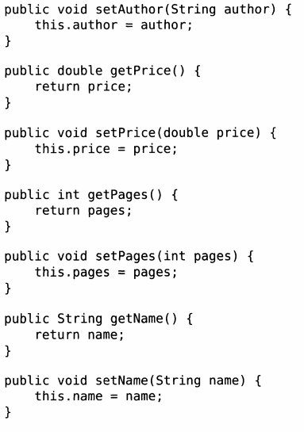
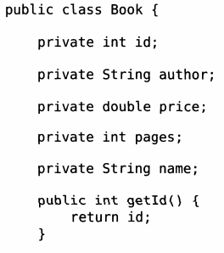
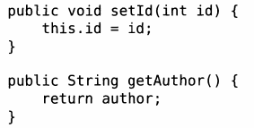
使用LitePal操作数据库
创建和升级数据库，创建一个Book类
只有继承DataSupport类，才能进行CRUD操作
这是一个典型的JavaBean,在Book中我们定义了5个字段、getter和setter方法，与数据库表中的Book表中的列一一对应

Slide 40

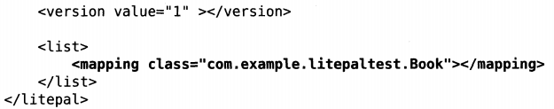
使用LitePal操作数据库
修改litepal.xml
<mapping>标签来声明我们要配置的映射模型类，注意一定要用完整的类名

Slide 41
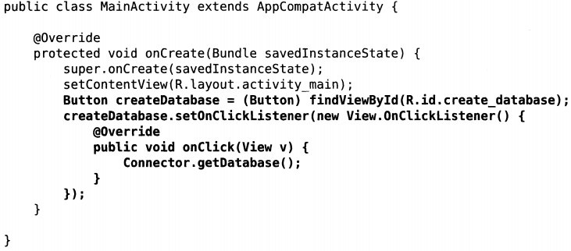
使用LitePal操作数据库
修改MainActivity
调用Connector.getDatabase()方法就是最简单的一次数据库操作，完成数据库的创建

Slide 42
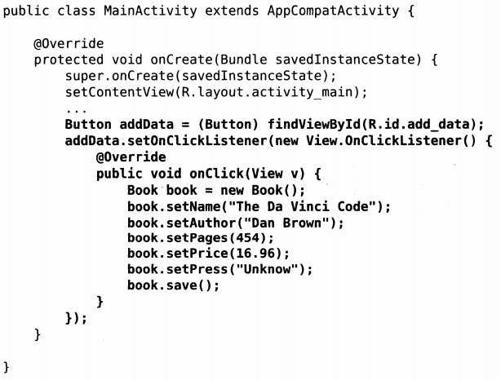
使用LitePal操作数据库
使用LitePal添加数据，修改MainActivity
调用Book中的各个set方法对数据进行设置
调用继承自DataSupport的save()方法完成数据添加操作wan

Slide 43
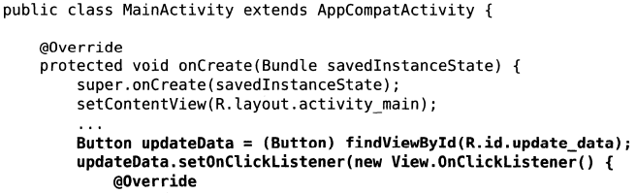
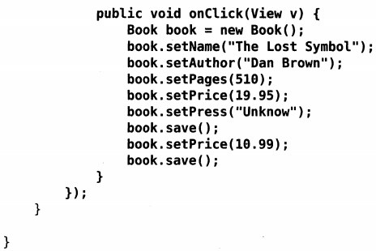
使用LitePal操作数据库
使用LitePal更新数据(1)，修改MainActivity
向数据库中添加了一条Book数据，然后调用setPrice对这本书的价格进行修改，再次调用save()，会直接更新当前的数据

Slide 44
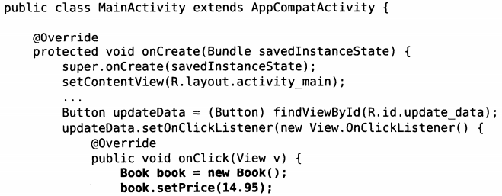
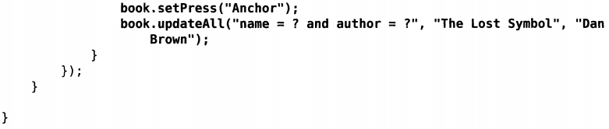
使用LitePal操作数据库
使用LitePal更新数据(2)，修改MainActivity
首先创建一个Book实例，调用set方法设置要更新的数据，调用updateAll()方法来执行更新操作

Slide 45
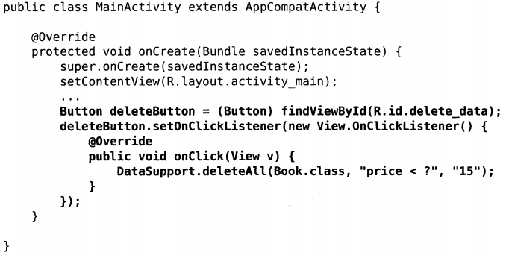
使用LitePal操作数据库
使用LitePal删除数据，修改MainActivity
调用DataSupport.deleteAll()来删除数据，第一个参数指定是删除哪张表走中的数据，后面的参数用于约束条件

Slide 46
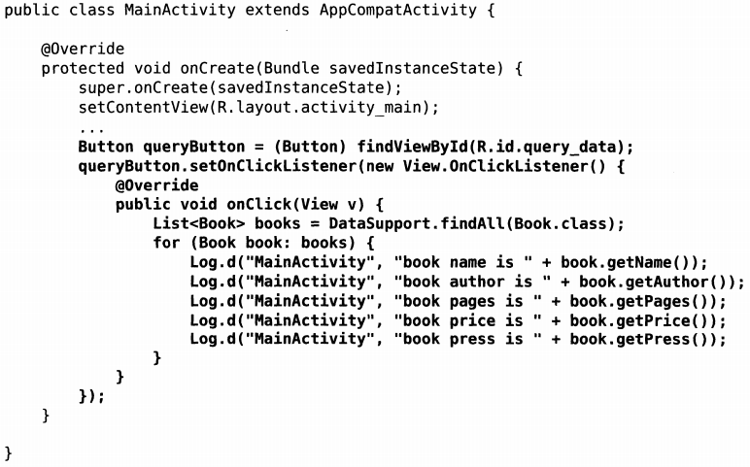
使用LitePal操作数据库
使用LitePal查询数据，修改MainActivity
调用DataSupport.findAll()来查询指定数据库的所有数据，并返回一个Book类型的List集合。

